Slide 1
第三节
第七章
高阶线性微分方程解的结构
一、线性齐次微分方程解的结构
二、线性非齐次微分方程解的结构
三、二阶线性微分方程的解法

Slide 2




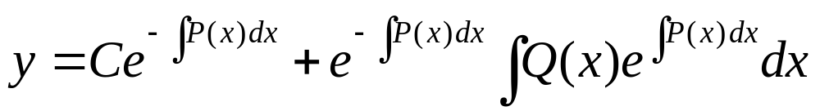
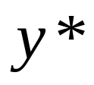
n 阶线性微分方程的一般形式为
时, 称为非齐次方程 ;
时, 称为齐次方程.
复习: 一阶线性方程
通解:
齐次方程通解Y
非齐次方程特解

Slide 3
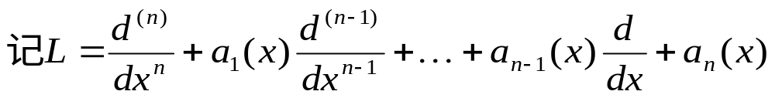
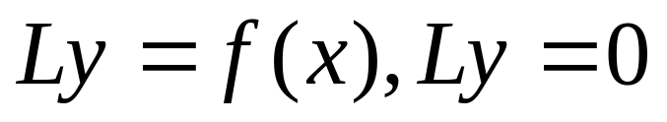
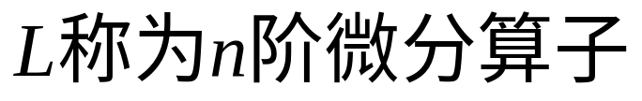
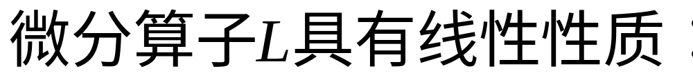
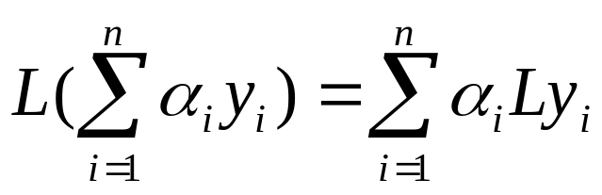
则（1）与（2）可写为：

Slide 4
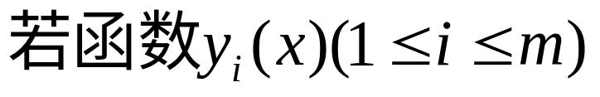
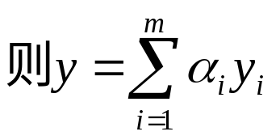
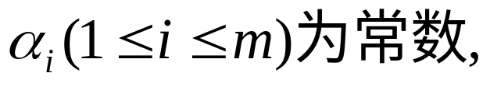
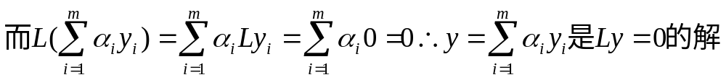
一、线性齐次微分方程解的结构
定理1.
是n阶线性齐次方程(2)的解，
也是该方程的解
(叠加原理)
*线性齐次微分方程的解的线性组合还是该线性齐次微分方程的解
思考：此解是否为通解？

Slide 5
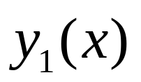
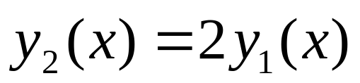
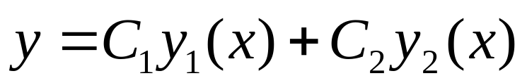
例如,
是某二阶线性齐次微分方程的解,
则
也是齐次方程的解
但是
并不是通解
不一定是所给二阶方程的通解.
为解决通解的判别问题,
下面引入函数的线性相关与
线性无关概念.

Slide 6
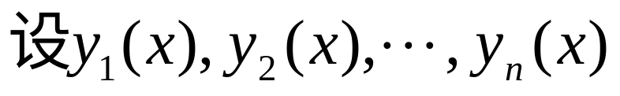
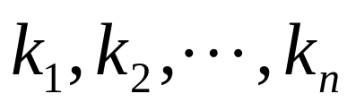
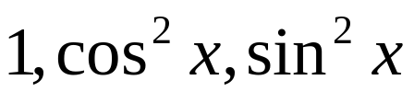
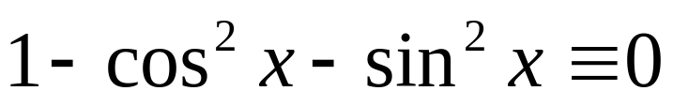
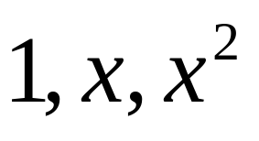
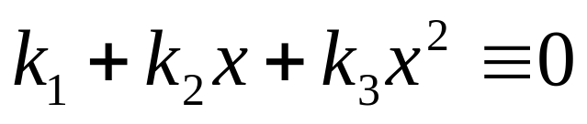
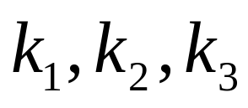
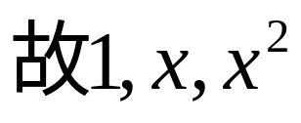
定义:
是定义在区间 I 上的
n 个函数,
若存在不全为 0 的常数
使得
则称这 n个函数在 I 上线性相关,
否则称为线性无关.
例如，
在(−∞ , +∞ )上都有
故它们在任何区间 I 上都线性相关;
又如，
若在某区间 I 上
则根据二次多项式至多只有两个零点 ,
可见
必需全为 0 ,
在任何区间 I 上都 线性无关.

Slide 7
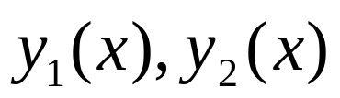
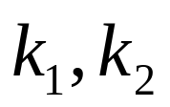
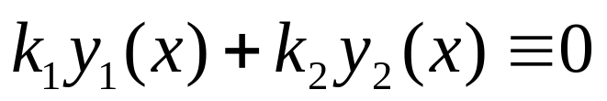
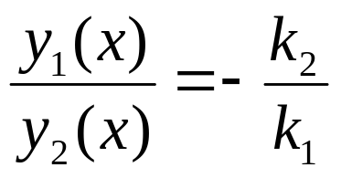

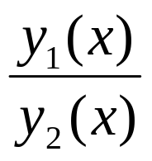
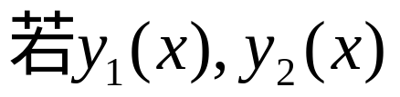
两个函数在区间 I 上线性相关与线性无关的充要条件:
线性相关
存在不全为 0 的
使
线性无关
常数
思考:
中有一个恒为 0, 则
必线性
相关

Slide 8
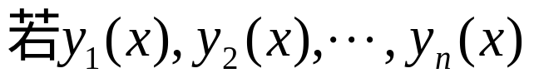
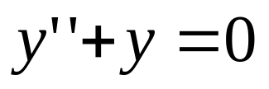
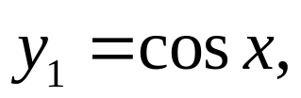

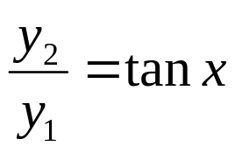
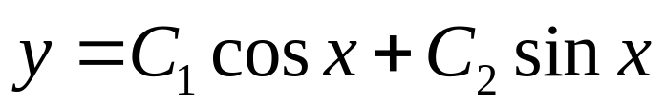
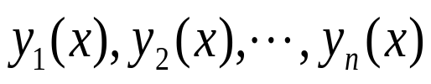
定理2.
是 n 阶线性齐次微分方程
的 n 个线性无关解,
则方程的通解为
例如, 方程
有特解
且
常数,
故方程的通解为
线性无关的一组解函数
称为n阶线性
齐次微分方程的一个基本解组

Slide 9
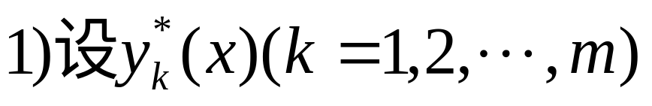

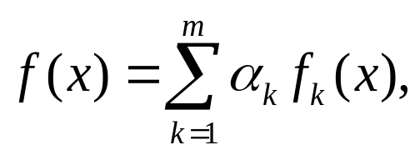
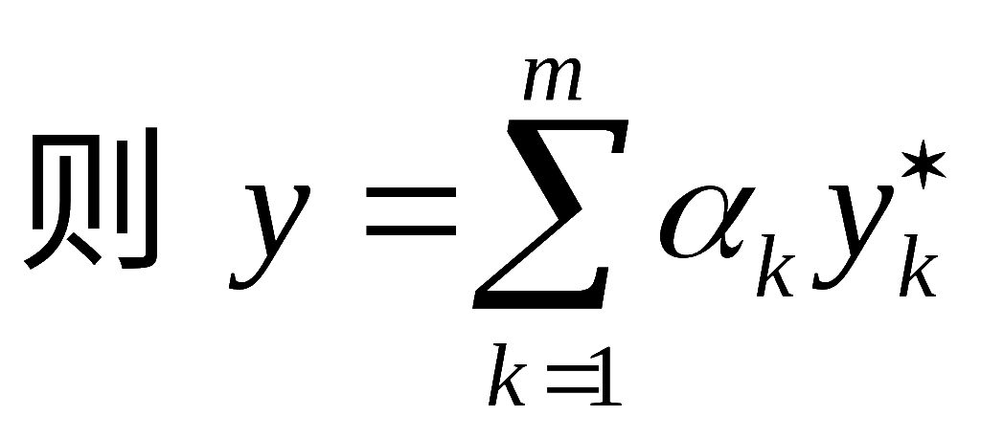
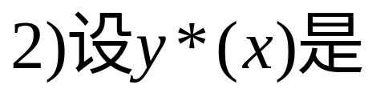
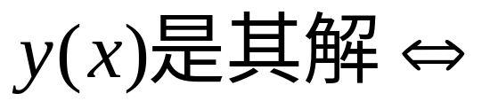
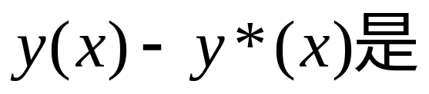
二、线性非齐次微分方程解的结构
定理3、
分别是方程
的特解,
是方程
的特解.
（非齐次方程之解的叠加原理)
的任一解，则

Slide 10
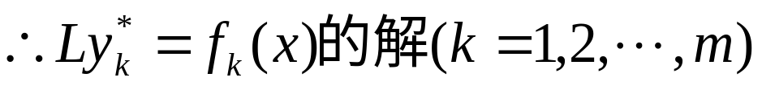
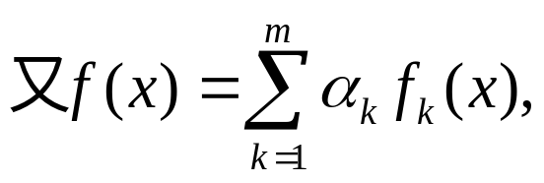
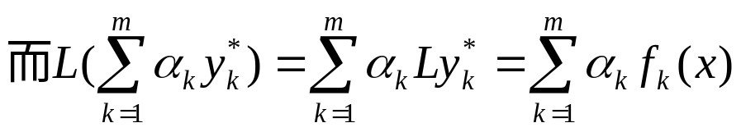
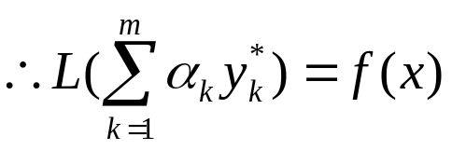
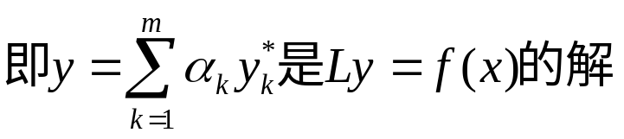
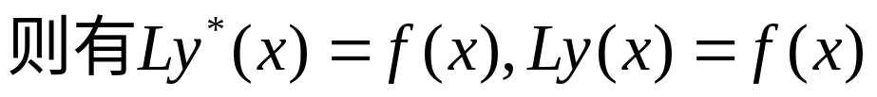
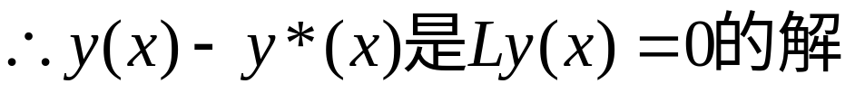
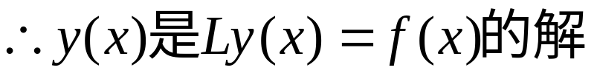

Slide 11
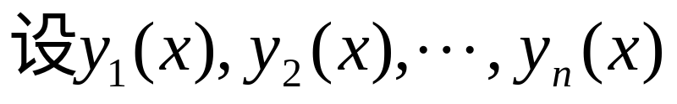

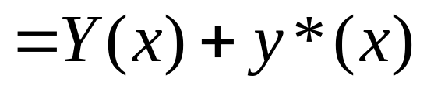
定理 4.
给定 n 阶非齐次线性方程
是对应齐次方程的 n 个线性
无关特解,
是非齐次方程的特解,
则非齐次方程
的通解为
齐次方程通解
非齐次方程特解

Slide 12




定理5.
是二阶线性非齐次方程
①
的一个特解,
Y (x) 是相应齐次方程的通解,
则
②
是非齐次方程的通解 .
证: 将
代入方程①左端, 得
Notes:
运行时, 点击按钮“复习”, 可显示一阶线性方程解的结构.

Slide 13






是非齐次方程的解,
又Y 中含有
两个独立任意常数,
因而 ② 也是通解 .
证毕
例如, 方程
有特解
对应齐次方程
有通解
因此该方程的通解为

Slide 14











例1.
设线性无关函数
都是二阶非齐次线
性方程
的解,
是任意
常数, 则该方程的通解是 ( ).
(89 考研 )
提示:
都是对应齐次方程的解,
二者线性无关 . (反证法可证)

Slide 15








例2.
已知微分方程
有三
个解
求此方程满足初始条件
的特解 .
解:
是对应齐次方程的解,
且
常数
因而线性无关,
故原方程通解为
代入初始条件
故所求特解为

Slide 16






例3、设
是某个二阶线性非齐次微分方程的三个特解，
是某个二阶线性非齐次微分方程的三个特解，
是某个二阶线性非齐次微分方程的三个特解，
求该微分方程的通解
求该微分方程的通解

Slide 17





单选题
1分
A
B
C
D
提交

Slide 18



单选题
1分
A
B
C
D
提交

Slide 19

单选题
1分
A
B
C
D
提交

Slide 20








三、二阶线性方程的解法
1）观察法

Slide 21






（2）降阶法.
A) 仅知（**）的一个非零特解
求（**）的通解
代入 （**） 化简得
(一阶线性齐次方程)
由此得原方程（**）的通解:

Slide 22




B)
仅知（**）的一个非零特解
求（*）的解
代入 （*） 化简得
(一阶线性非齐次微分方程)
设其通解为
积分得
即为原方程（*）的通解:

Slide 23











例4.
的通解.
解:
对应齐次方程为
由观察可知它有特解:
令
代入非齐次方程后化简得
（3）
于是得（3）的通解:
故原方程通解为

Slide 24








3）常数变易法
复习:
对应齐次方程的通解:
常数变易法:
设非齐次方程的解为
代入原方程确定
对二阶非齐次方程
已知对应齐次方程通解:
设（*）的解为
由于有两个待定函数, 所以要建立两个方程:

Slide 25












（1）
于是
是对应
将以上结果代入方程 （*）:
齐次方程的解
得
（2）
（1）, （2）的系数行列式
Notes:
运行时, 点击按钮“P10”, 可显示线性无关条件.

Slide 26



于是得
积分得:
代入（**） 即得非齐次方程的通解:
说明:
将（*）的解设为
只有一个必须满足的条件即方程（*）,
因此必需再附加一
个条件,
方程（1）的引入是为了简化计算.

Slide 27










例5.
已知齐次方程
的通解为
求
的通解.
解: 将所给方程化为:
利用（1）,（2）建立方程组:
积分得
故所求通解为
Notes:
运行时, 点击按钮“⑤,⑥”, 可显示方程组⑤⑥.

Slide 28











思考题
1. 设二阶非齐次方程
有特
而对应齐次方程有解
微分方程的通解 .
解:
故所给二阶非齐次方程为
方程化为
一阶线性非齐次方程

Slide 29




故
再积分得通解

